Slide 1
บทที่ 6 คิว (Queue)

Slide 2
บทที่ 6 คิว (Queue)
กล่าวนำคิว
การสร้างคิวด้วยโครงสร้างลิงค์ลิสต์
การเพิ่มข้อมูลในคิวโครงสร้างลิงค์ลิสต์แบบวงกลม
การนำข้อมูลออกจากคิวโครงสร้างลิงค์ลิสต์แบบวงกลม
อัลกอริทึมจัดการคิวโครงสร้างลิงค์ลิสต์แบบวงกลม
การสร้างคิวด้วยโครงสร้างอาร์เรย์
อัลกอริทึมจัดการคิวโครงสร้างอาร์เรย์แบบวงกลม
การนำคิวไปใช้งาน
สรุปเนื้อหาบทที่ 6

Slide 3
กล่าวนำคิว
คิว(Queue) มีหลักการทำงานเหมือนกับการเข้าแถวซื้อของ คือ คนแรกที่อยู่ในตำแหน่งหัวแถวจะได้รับบริการก่อนและคนถัดไปจะได้รับบริการในลำดับต่อไป
ข้อมูลเข้ามาในคิว ข้อมูลจะถูกเรียงลำดับการเข้ามาก่อนหลังในคิว ข้อมูลที่เข้ามาก่อนจะเป็นข้อมูลที่ถูกนำไปใช้งานก่อน โดยเรียกหลักการทำงานของคิวว่า เข้าก่อนออกก่อน หรือ ไฟโฟ (first-in, first-out: FIFO)
หลักการทำงานและการจัดการข้อมูลของคิว (ADT Queue Operation)
Create an empty queue. (สร้างคิวว่างเปล่า)
Determine whether a queue is empty. (สนใจข้อมูลในคิวเมื่อคิวว่าง)
Add a new item to the queue. (เพิ่มข้อมูลใหม่เข้าไปในคิว)
Remove from the queue the item that was added most earliest. (ลบข้อมูลออกจากคิว เมื่อมีการอ่านข้อมูลออกจากคิวในตำแหน่งเข้าก่อน)
Remove all the items from the queue. (ลบข้อมูลทั้งหมดออกจากคิว)
Retrieve from the queue the item that was added most recently. (อ่านข้อมูลจากคิวที่เพิ่มเข้าไปก่อน)

Slide 4
บทที่ 6 คิว (Queue)
โค้ดรหัสเทียมคิวจากหลักการทำงานของคิว ADT
+createQueue()
//สร้างคิวว่างเปล่า
+isEmpty():boolean {query}
//สนใจเมื่อคิวว่างเปล่า
+enqueue(in newItem:QueueItemType)
//เพิ่มข้อมูลใหม่ (newItem) ไว้ตำแหน่งสุดท้ายของคิว
+dequeue():StackItemType
//ดึงข้อมูลข้อมูลตำแหน่งหน้าสุดของคิวและลบข้อมูลตำแหน่งหน้าสุดออกจากคิว
+dequeueAll()
//ลบข้อมูลทั้งหมดออกจากคิว
+peek():QueueItemType{query}
//ดึงข้อมูลตำแหน่งหน้าสุดของคิวแต่ไม่ทำการลบข้อมูลออกจากคิว

Slide 5
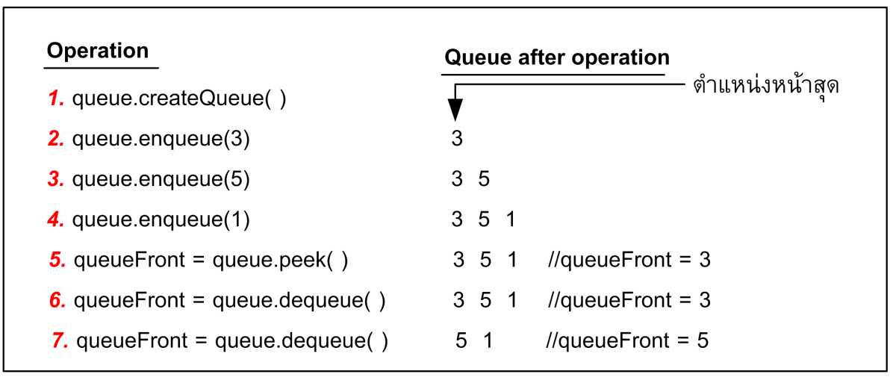
บทที่ 6 คิว (Queue)
ตัวอย่างที่ 6.1 นำ Pseudo code ของคิวมาใช้งาน

Slide 6
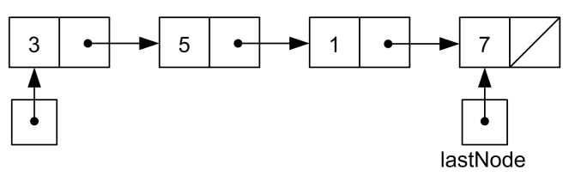
การสร้างคิวด้วยโครงสร้างลิงค์ลิสต์
การสร้างคิวด้วยโครงสร้างลิงค์ลิสต์แบบทิศทางเดียว
firstNode อ้างอิงตำแหน่งโหนดข้อมูลที่เข้ามาในคิวก่อน
lastNode อ้างอิงตำแหน่งโหนดข้อมูลที่เข้ามาในคิวในลำดับสุดท้าย

Slide 7
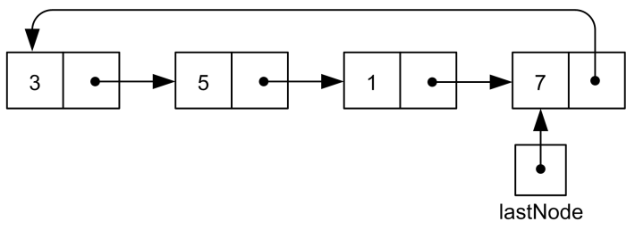
การสร้างคิวด้วยโครงสร้างลิงค์ลิสต์
การสร้างคิวด้วยโครงสร้างลิงค์ลิสต์แบบวงกลม
เป็นโครงสร้างที่มีประสิทธิภาพในการสร้างคิวลิงค์ลิสต์
การอ้างอิงข้อมูลในคิวลิงค์ลิสต์แบบวงกลมจะใช้เพียงตัวแปร lastNode ทำหน้าที่อ้างอิงตำแหน่งโหนดข้อมูลสุดท้ายที่เข้ามาในคิว
เมื่อต้องการเข้าถึงตำแหน่งข้อมูลที่เข้ามาในคิวตำแหน่งก่อน จะใช้การอ้างอิงตำแหน่งถัดไปของตัวแปร lastNode ในการอ้างอิงโหนดข้อมูลที่เข้ามาในคิวก่อน

Slide 8
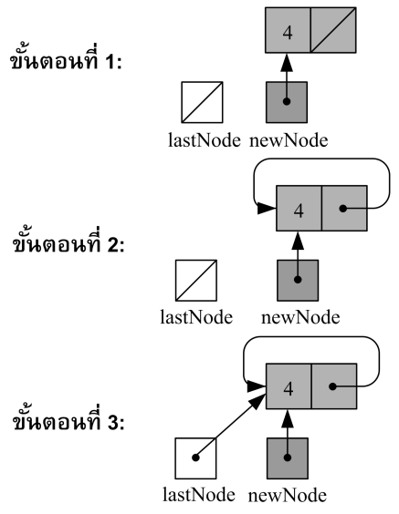
การเพิ่มข้อมูลในคิวโครงสร้างลิงค์ลิสต์แบบวงกลม
การเพิ่มข้อมูลในคิวในกรณีที่คิวไม่มีข้อมูล
ตัวแปร lastNode จะมีค่าเท่ากับ null ก่อนที่จะเพิ่มข้อมูลเข้าไปในคิว
เมื่อเพิ่มข้อมูลเข้าไปในคิวลิงค์ลิสต์แล้วจะกำหนดให้โหนดใหม่ที่เพิ่มเข้าไปอ้างอิงตัวเอง
 | Java | C
1 2 3 | Node newNode = new Node(3); newNode.setNext(newNode); lastNode = newNode; | struct Node *newNode; newNode = insertNode(3,NULL); newNode->next = newNode; lastNode = newNode;

Slide 9
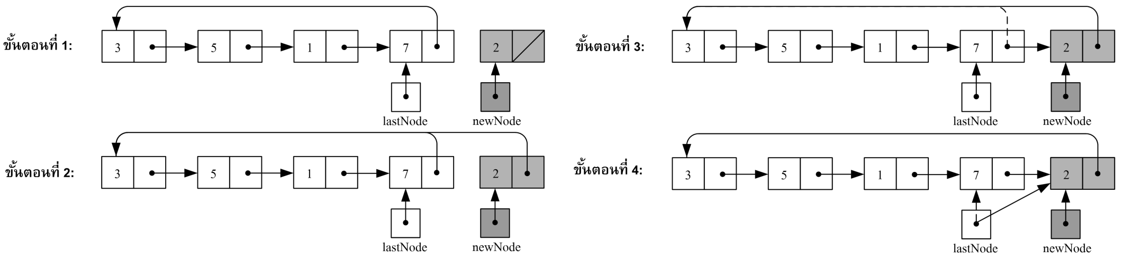
การเพิ่มข้อมูลในคิวโครงสร้างลิงค์ลิสต์แบบวงกลม
การเพิ่มข้อมูลในคิวในกรณีที่คิวมีข้อมูล
ใช้ลักษณะของการเปลี่ยนการอ้างอิงของตัวแปร lastNode จากการอ้างอิงตำแหน่งโหนดสุดท้ายในคิวมาเป็นการอ้างอิงโหนดข้อมูลใหม่ที่ต้องการเพิ่มข้อมูลเข้าไปในคิว
เปลี่ยนการอ้างอิงโหนดถัดไปของโหนดข้อมูลใหม่ไปยังโหนดข้อมูลแรกในคิว
 | Java | C
1 2 3 4 | Node newNode = new Node(3); newNode.setNext(lastNode.getNext()); lastNode.setNext(newNode); lastNode = newNode; | struct Node *newNode; newNode = insertNode(3,NULL); newNode->next = lastNode->next; lastNode->next = newNode; lastNode = newNode;

Slide 10
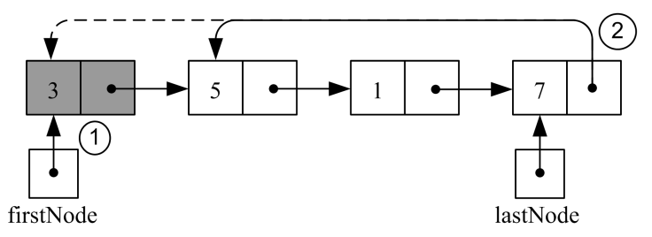
การนำข้อมูลออกจากคิวโครงสร้างลิงค์ลิสต์แบบวงกลม
ใช้ตัวแปร firstNode ทำหน้าที่อ้างอิงตำแหน่งโหนดข้อมูลแรกที่เข้ามาในคิว
เลื่อนตำแหน่งการอ้างอิงของ lastNode ไปยังตำแหน่งโหนดถัดไปเพื่อทำการลบโหนด
 | Java | C
1 2 | firstNode = lastNode.getNext(); lastNode.setNext(firstNode.getNext); | struct Node *firstNode; firstNode = lastNode->next; lastNode->next = firstNode->next;

Slide 11
อัลกอริทึมจัดการคิวโครงสร้างลิงค์ลิสต์แบบวงกลม
การจัดการคิวโครงสร้างลิงค์ลิสต์แบบวงกลมด้วยภาษา Java
นำคลาส Node ในตัวอย่างที่ 4.1 กลับมาใช้ใหม่ในส่วนของการจัดการลิงค์ลิสต์
ตัวอย่างที่ 6.3 อัลกอริทึมสร้างและจัดการคิวโครงสร้างลิงค์ลิสต์แบบวงกลมด้วยภาษา Java
1 2 3 4 5 6 7 8 9 10 11 12 13 14 15 16 17 18 19 20 21 | public class Queue{ private Node lastNode; public Queue(){ lastNode = null; } //end default constructor public boolean isEmpty(){ return lastNode == null; } public void dequeueAll(){ lastNode = null; } public void enqueue(int newItem){ Node newNode = new Node(newItem); if (isEmpty()){ newNode.setNext(newNode); }else { newNode.setNext(lastNode.getNext()); lastNode.setNext(newNode); } lastNode = newNode; }
22 23 24 25 26 27 28 29 30 31 32 33 34 35 35 36 37 38 | public Object dequeue(){ if (!isEmpty()){ Node firstNode = lastNode.getNext(); if (firstNode == lastNode){ lastNode = null; }else { lastNode.setNext(firstNode.getNext()); } return firstNode.getItem(); }else return -1; } public Object peek(){ if (!isEmpty()){ Node firstNode = lastNode.getNext(); return firstNode.getItem(); }else return -1; } }

Slide 12
อัลกอริทึมจัดการคิวโครงสร้างลิงค์ลิสต์แบบวงกลม
การจัดการคิวโครงสร้างลิงค์ลิสต์แบบวงกลมด้วยภาษา Java
ตัวอย่างที่ 6.3 อัลกอริทึมสร้างและจัดการคิวโครงสร้างลิงค์ลิสต์แบบวงกลมด้วยภาษา Java
1 2 3 4 5 6 7 8 9 10 11 12 13 14 15 | public class UserQueue{ public static void main(String[] args){ try{ Queue queue = new Queue(); for (int i = 0;i< 9;i++){ queue.enqueue(i); }//end for while (!queue.isEmpty()){ System.out.print(queue.dequeue()+" "); } }catch (Exception e){ System.out.println(“error : ”+e); } } }

Slide 13
อัลกอริทึมจัดการคิวโครงสร้างลิงค์ลิสต์แบบวงกลม
การจัดการคิวโครงสร้างลิงค์ลิสต์แบบวงกลมด้วยภาษา C
นำฟังก์ชัน Node ตัวอย่าง 4.3 กลับมาใช้งานใหม่ด้วยการบันทึกไฟล์ Node.cpp เป็น Node.h แล้วนำไปเก็บในโฟลเดอร์ include ก่อนที่จะเรียกใช้งาน #include <Node.h>
ตัวอย่างที่ 6.5 อัลกอริทึมสร้างและจัดการคิวโครงสร้างลิงค์ลิสต์แบบวงกลมด้วยภาษา C
1 2 3 4 5 6 7 8 9 10 11 12 13 14 15 16 17 18 19 20 21 22 23 24 25 | #include <stdio.h> #include <Node.h> #define true 1 #define false 0 typedef int boolean; struct Node *lastNode = NULL; boolean isEmpty(){ if(lastNode == NULL) return true; else return false; } void dequeueAll(){ lastNode = NULL; } void enqueue(int newItem){ struct Node *newNode; newNode = insertNode(newItem,NULL); if(isEmpty() == true){ newNode->next = newNode; }else{ newNode->next = lastNode->next; lastNode->next = newNode; } lastNode = newNode; }
26 27 28 29 30 31 32 33 34 35 36 37 38 39 40 41 42 43 44 45 46 47 48 49 50 51 52 | int dequeue(){ if(isEmpty() == false){ struct Node *firstNode; firstNode = lastNode->next; if(firstNode == lastNode){ lastNode = NULL; }else{ lastNode->next = firstNode->next; } return firstNode->item; }else return -1; } int peek(){ if(isEmpty() == false){ struct Node *firstNode; firstNode = lastNode->next; return firstNode->item; }else return -1; } void main(){ for (int i=0; i<9; i++){ enqueue(i); } while(isEmpty() == false){ printf("%d\t",dequeue()); } }

Slide 14
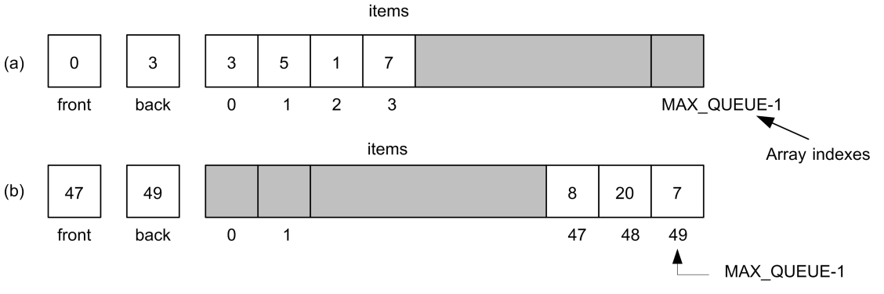
การสร้างคิวด้วยโครงสร้างอาร์เรย์
front ทำหน้าที่อ้างอิงตำแหน่งข้อมูลที่เข้ามาในคิวก่อน
back ทำหน้าที่อ้างอิงตำแหน่งข้อมูลที่เข้ามาในคิวหลังสุด
อธิบายการทำงาน
ขั้นตอน (a) ตัวแปร front มีค่าเท่ากับ 0 คือ ยังไม่มีการนำข้อมูลออกจากคิว และตัวแปร back มีค่าเท่ากับ 3 เป็นตำแหน่งข้อมูลสุดท้ายที่เข้ามาในคิว และในส่วนข้อมูลที่เป็นสีเทาหมายถึงตำแหน่งคิวอาร์เรย์ที่ยังไม่ได้เก็บข้อมูล
ขั้นตอน (b) ตัวแปร front มีค่าเท่ากับ 47 คือ มีการนำข้อมูลออกจากคิวจนถึงตำแหน่งที่ 47 ในอาร์เรย์ และตัวแปร back มีค่าเท่ากับ 49 คือ ตำแหน่งสุดท้ายที่เก็บข้อมูลในคิว ซึ่งก็คือตำแหน่ง MAX_QUEUE-1 และเมื่อมีการเพิ่มข้อมูลในคิวอีกจะทำให้เกิดปัญหาคิวเต็ม ทำให้ไม่สามารถเพิ่มข้อมูลในคิวได้

Slide 15
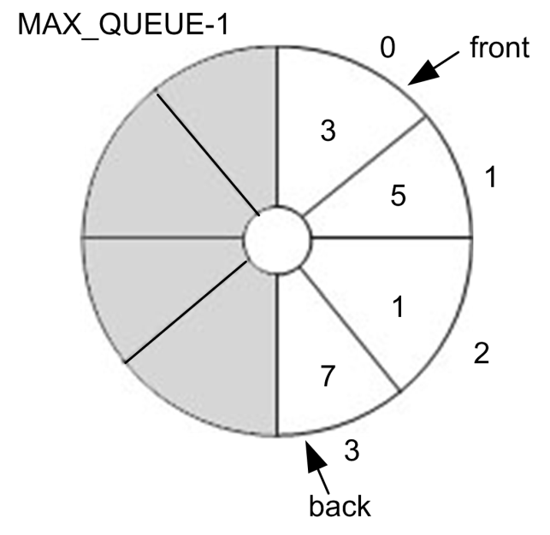
การสร้างคิวด้วยโครงสร้างอาร์เรย์
จากปัญหาคิวอาร์เรย์เต็มภายในคิวแบบอาร์เรย์ จึงได้จัดโครงสร้างของคิวแบบอาร์เรย์ใหม่ให้มีลักษณะโครงสร้างคิวแบบวงกลม
กำหนดให้มีตัวแปร front อ้างอิงตำแหน่งข้อมูลที่เข้ามาในคิวก่อนและจะเป็นตำแหน่งที่จะถูกนำข้อมูลออกจากคิวเป็นอันดับแรก ส่วนตัวแปร back ทำหน้าอ้างอิงตำแหน่งในการเพิ่มข้อมูลในคิว

Slide 16
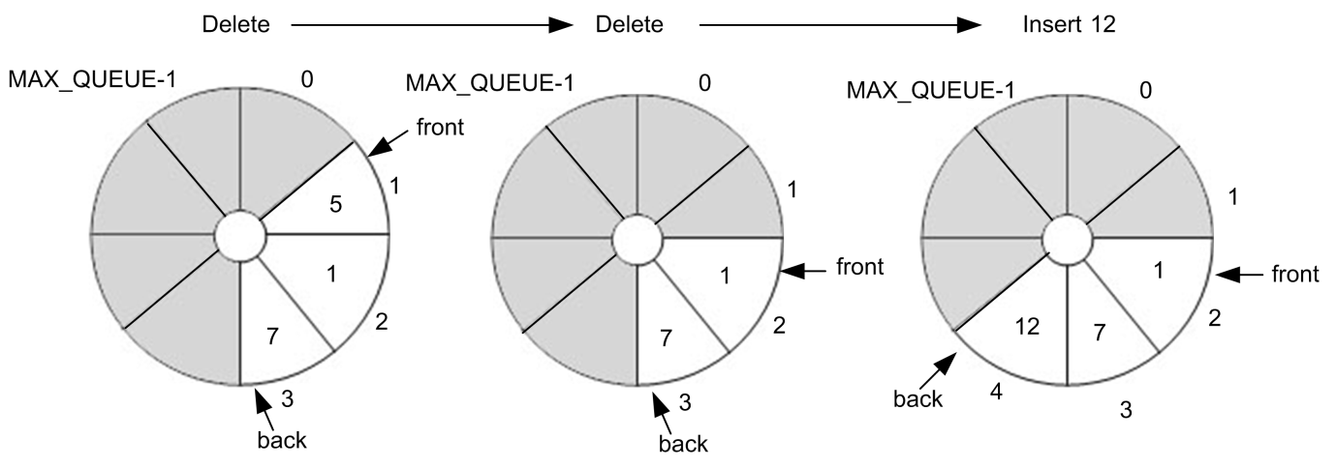
การสร้างคิวด้วยโครงสร้างอาร์เรย์
ตัวอย่างที่ 6.6 แสดงการเลื่อน front และ back ในการเพิ่มและลบข้อมูลในคิวอาร์เรย์แบบวงกลม
เมื่อพิจารณาการเลื่อนตำแหน่งของตัวแปร front และตัวแปร back ในคิวแบบวงกลมเมื่อตัวแปร front หรือตัวแปร back เลื่อนอยู่ที่ตำแหน่ง MAX_QUEUE – 1 (ตำแหน่งสุดท้ายในการเก็บข้อมูลในคิวโครงสร้างอาร์เรย์) ตำแหน่งถัดไปที่จะเลื่อนการอ้างอิงคือตำแหน่ง 0 (ตำแหน่งแรกในการเก็บข้อมูลในคิวโครงสร้างอาร์เรย์)
ก่อนที่จะทำการเลื่อนตำแหน่งตัวแปร front และตัวแปร back ต้องทำการตรวจสอบตำแหน่งที่จะทำการเลื่อนก่อน

Slide 17
การสร้างคิวด้วยโครงสร้างอาร์เรย์
การค้นหาตำแหน่งในการเพิ่มข้อมูลในคิวอาร์เรย์แบบวงกลม
1. back = (back+1) % MAX_QUEUE;
2. items[back] = newItem;
3. ++count;
อธิบายการทำงาน
ขั้นตอนที่ 1 ถ้ากำหนด MAX_QUEUE มีค่าเท่ากับ 25 คือจำนวนข้อมูลที่สามารถเก็บข้อมูลในคิวอาร์เรย์ได้ 25 ข้อมูล และกำหนดให้ back อ้างอิงตำแหน่ง 24 ในคิวอาร์เรย์ ดังนั้นตัวแปร back จะอ้างอิงตำแหน่งถัดไปมีค่าเท่ากับ (24+1) % 25 เท่ากับ 0 ซึ่งเป็นตำแหน่งถัดไปที่จะเก็บข้อมูลในคิวอาร์เรย์แบบวงกลม
ขั้นตอนที่ 2 เพิ่มข้อมูลใหม่เข้าไปในคิวอาร์เรย์แบบวงกลมในตำแหน่ง back
ขั้นตอนที่ 3 เพิ่มค่าให้กับตัวแปรที่ทำหน้าที่นับข้อมูลในคิวขึ้นหนึ่งข้อมูล เพื่อใช้ในการตรวจสอบว่าคิวเต็มหรือไม่

Slide 18
การสร้างคิวด้วยโครงสร้างอาร์เรย์
การค้นหาตำแหน่งในการนำข้อมูลออกจากคิวอาร์เรย์แบบวงกลม
1. front = (front+1) % MAX_QUEUE;
2. --count;
อธิบายการทำงาน
ขั้นตอนที่ 1 ถ้ากำหนด MAX_QUEUE มีค่าเท่ากับ 25 และ front อ้างอิงที่ตำแหน่ง 24 ในคิวอาร์เรย์ ดังนั้นตัวแปร front จะอ้างอิงตำแหน่งถัดไปมีค่าเท่ากับ (24+1) % 25 เท่ากับ 0 ซึ่งเป็นตำแหน่งถัดไปที่จะนำข้อมูลออกจากคิวอาร์เรย์แบบวงกลม
ขั้นตอนที่ 2 ลดค่าในตัวแปรที่ทำหน้าที่ในการนับจำนวนข้อมูลในคิวลงหนึ่ง เพื่อตรวจสอบว่าคิวว่างเปล่าหรือไม่

Slide 19
การสร้างคิวด้วยโครงสร้างอาร์เรย์
การตรวจสอบคิวอาร์เรย์แบบวงกลมว่าคิวเต็มหรือคิวว่างเปล่า
ใช้ตัวแปร 3 ตัวคือ ตัวแปร front, back และ count ในการตรวจสอบคิวเต็มหรือคิวว่างเปล่า
คิวเต็มและคิวว่างเปล่าค่าของตัวแปร font และตัวแปร back จะมีค่าเท่ากัน (front == back
พิจารณาตัวแปร count ที่ทำหน้าที่นับข้อมูลในคิวเพิ่มเติมด้วย โดยที่
คิวเต็ม ตัวแปร count จะมีค่าเท่ากับค่า MAX_QUEUE
คิวว่าง ตัวแปร count จะมีค่าเท่ากับ 0

Slide 20
อัลกอริทึมจัดการคิวโครงสร้างอาร์เรย์แบบวงกลม
การจัดการคิวโครงสร้างอาร์เรย์แบบวงกลมด้วยภาษา Java
ตัวอย่างที่ 6.14 อัลกอริทึมสร้างและจัดการข้อมูลในคิวอาร์เรย์แบบวงกลมด้วยภาษา Java
1 2 3 4 5 6 7 8 9 10 11 12 13 14 15 16 17 18 19 20 21 22 23 24 25 | public class QueueArray{ private final int MAX_QUEUE = 5; private int[] items; private int front,back,count; public QueueArray(){ items = new int[MAX_QUEUE]; front = 0; back = MAX_QUEUE-1; count = 0; } public boolean isEmpty(){ return (count == 0); } public boolean isFull(){ return (count == MAX_QUEUE); } public boolean enqueue(int newItem){ if (!isFull()){ back = (back+1) % MAX_QUEUE; items[back] = newItem; ++count; return true; }else return false; }
26 27 28 29 30 31 32 33 34 35 36 37 38 39 40 41 42 43 44 45 | public int dequeue(){ if (!isEmpty()){ int queueFront = items[front]; front = (front+1) % MAX_QUEUE; count--; return queueFront; }else return -1; } public void dequeueAll(){ items = new int[MAX_QUEUE]; front = 0; back = MAX_QUEUE-1; count = 0; } public int peek(){ if (!isEmpty()){ return items[front]; }else return -1; } }

Slide 21
อัลกอริทึมจัดการคิวโครงสร้างอาร์เรย์แบบวงกลม
การจัดการคิวโครงสร้างอาร์เรย์แบบวงกลมด้วยภาษา C
ตัวอย่างที่ 6.15 อัลกอริทึมสร้างและจัดการข้อมูลในคิวอาร์เรย์แบบวงกลมด้วยภาษา C
1 2 3 4 5 6 7 8 9 10 11 12 13 14 15 16 17 18 19 20 21 22 23 24 25 26 | #define MAX_QUEUE 5 #define true 1 #define false 0 typedef int boolean; int items[MAX_QUEUE]; int front = 0; int back = MAX_QUEUE-1; int count = 0; boolean isEmpty(){ if((count == 0)&&(front == back)) return true; else return false; }//end isEmpty boolean isFull(){ if(count == MAX_QUEUE) return true; else return false; }//end isFull boolean enqueue(int newItem){ if(!isFull()){ back = (back+1) % MAX_QUEUE; items[back] = newItem; ++count; return true; }else return false; }//end enqueue
27 28 29 30 31 32 33 34 35 36 37 38 39 40 41 42 43 44 | int dequeue(){ if(isEmpty() == false){ int queueFront = items[front]; front = (front+1) % MAX_QUEUE; count--; return queueFront; }else return -1; }//end dequeue void dequeueAll(){ front = 0; back = MAX_QUEUE-1; count = 0; }//end dequeueall int peek(){ if(isEmpty() == false){ return items[front]; }else return -1; }//end peek

Slide 22
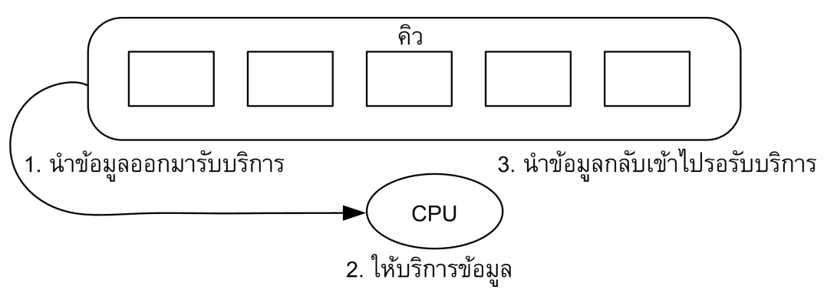
การนำคิวไปใช้งาน
ยกตัวอย่างการจัดการลำดับการทำงานของระบบปฏิบัติการในอัลกอริทึมชื่อ Round Robin Scheduler
Round Robin Scheduler เป็นการบริการแบบวงกลมเพื่อตอบสนองงานในแต่ละงาน ยกตัวอย่างเช่นในทุกงานมีความต้องในการตอบสนองของช่วงเวลาการทำงานของหน่วยประมวลผล (CPU) ที่เท่ากัน โดยในหนึ่งช่วงเวลาการทำงานของหน่วยประมวลผลกลางเท่ากับ 100 มิลลิวินาที ถ้างานที่ 1 ต้องใช้เวลาในการประมวลผล 250 มิลลิวินาทีจึงจะทำงานเสร็จ
หลักการ Round Robin Scheduler จะบริการงานที่ 1 เป็นเวลา 100 มิลลิวินาที ส่วนงานที่เหลือต้องไปเข้าคิวรอรับบริการ ทำอย่างนี้จนกระทั้งงานที่ 1 ได้รับการบริการจากหน่วยประมวลผลกลางจนเสร็จชิ้นงาน

Slide 23
สรุปเนื้อหาบทที่ 6
คิวเป็นรูปแบบโครงสร้างใช้ในการเก็บข้อมูลที่พบได้ในชีวิตประจำวัน โดยคิวมีรูปแบบการทำงานเป็นแบบ เข้าก่อนออกก่อน (First-in, First-out) คือข้อมูลที่เข้ามาก่อนจะเป็นข้อมูลที่ถูกนำไปใช้งานก่อน เช่นการเข้าคิวซื้อสินค้าคนที่อยู่หัวแถวจะได้รับบริการก่อนและคนระดับถัดไปก็จะถูกได้รับบริการในลำดับถัดไป
เครื่องมือที่ใช้ในการสร้างคิวมี 2 เครื่องมือ คือ อาร์เรย์ และลิงค์ลิสต์
การสร้างคิวด้วยอาร์เรย์และลิงค์ลิสต์แบบวงกลม เป็นการแก้ปัญหาการเก็บข้อมูลไปจนถึงตำแหน่งสุดท้ายในอาร์เรย์ให้สามารถเก็บข้อมูลในตำแหน่งแรกในคิวอาร์เรย์ใหม่ได้ โดยการสร้างคิวด้วยลิงค์ลิสต์สามารถเก็บข้อมูลคิวได้อย่างมีประสิทธิภาพ

